Slide 1
PEDOMAN PENCEGAHAN COVID-19
DALAM SITUASI BENCANA
& KRISIS KESEHATAN LAIN
Dr Budi Sylvana, MARS
PUSAT KRISIS KESEHATAN
KEMENTERIAN KESEHATAN RI
Pertemuan Penyusunan Pedoman Kesehatan Haji dalam Pencegahan COVID-19
Pusat Kesehatan Haji, Kemenkes
Depok, 5 Agustus 2020

Slide 2
MENGAPA HARUS MENINGKATKAN KESIAPSIAGAN BENCANA PADA MASA COVID-19?
Pernyataan WHO & sejumlah akademisi → pandemi ini akan berlangsung lama, bisa sampai beberapa tahun.
Ancaman bencana tidak berhenti sekalipun saat ini sedang terjadi Pandemi COVID-19
Situasi bencana yang umumnya chaos dan kekurangan sumber-sumber daya, akan meningkatkan risiko penyebaran COVID-19 (Complex Emergency) → angka kesakitan & kematian >>>>. Proses pemulihannya pun akan lama
Titik berat upaya penanggulangan krisis kesehatan akibat bencana yaitu melalui upaya pengurangan risiko krisis kesehatan, antara lain kesiapsiagaan
Notes:
Kesiapsiagaan pada masa COVID-19 adalah serangkaian kegiatan yang dilakukan untuk mengantisipasi krisis kesehatan dan mencegah terjadinya penyebaran COVID-19 pada kondisi krisis kesehatan, melalui pengorganisasian serta langkah yang tepat guna dan berdaya guna.

Slide 3
PEDOMAN TERKAIT PENANGGULANGAN KRISIS KESEHATAN DI MASA COVID-19
01
02
Kesiapsiagaan Klaster Kesehatan menghadapi Bencana dan Krisis Kesehatan lain pada Masa COVID-19
Ditandatangani oleh Kepala Pusat Krisis Kesehatan pada tanggal 27 Juli 2020
Pedoman Pemberdayaan Masyarakat dalam Penanggulangan Bencana & Krisis Kesehatan pada Masa COVID-19
Ditandatangani oleh Sekjen pada tanggal 22 Juli 2020
Notes:
OTG : Presymptomatic (gejala belum muncul) dan Asymptomatic (gejala tidak pernah keliatan karena saking ringannya)
https://www.cebm.net/covid-19/covid-19-what-proportion-are-asymptomatic/
What did we learn (see the table for the analysis)
That between 5% and 80% of people testing positive for SARS-CoV-2 may be asymptomatic
That symptom-based screening will miss cases, perhaps a lot of them
That some asymptomatic cases will become symptomatic over the next week (sometimes known as “pre-symptomatics”)
That children and young adults can be asymptomatic

Slide 4
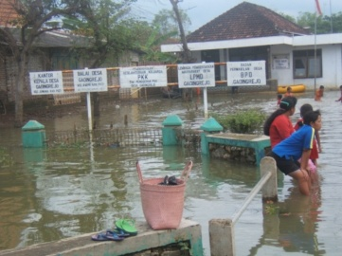
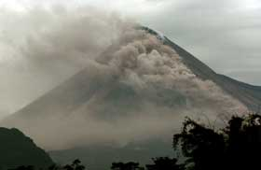
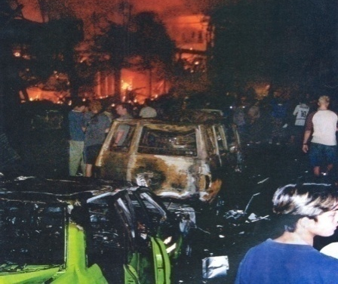
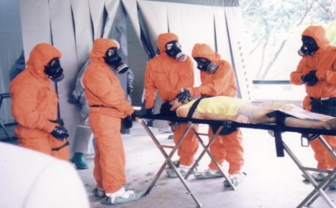
KESIAPSIAGAAN KLASTER KESEHATAN PADA MASA COVID-19

Slide 5
TAHAPAN PENYELENGGARAAN PENANGGULANGAN BENCANA
MENGUTAMAKAN KEGIATAN PENGURANGAN RISIKO KRISIS KESEHATAN
SIAGA
DARURAT
TANGGAP
DARURAT
PENCEGAHAN, MITIGASI & KESIAPSIAGAAN
TANGGAP DARURAT
TRANSISI
DARURAT
MANAJEMEN
RISIKO INTEGRASI DENGAN ADAPTASI KEBIASAAN BARU
PASCA KRISIS KESEHATAN
PRA KRISIS KESEHATAN
Risiko = Bahaya x Kerentanan
Kapasitas

Slide 6
KRISIS KESEHATAN
Permenkes 75/2019
BEBAN LAYANAN KESEHATAN SAAT TANGGAP DARURAT MELEBIHI KAPASITAS KESEHATAN YANG TERSEDIA
DAMPAK KESEHATAN
KAPASITAS KLASTER KESEHATAN TERGANGGU
PERLU RESPON CEPAT DI LUAR KEBIASAAN SEHARI-HARI
BENCANA ALAM
BENCANA NON ALAM
BENCANA SOSIAL
EMERGENCY RESPONS | PUBLIC HEALTH RESPON
TANGGAP DARURAT
SELAMATKAN JIWA CEGAH KECACATAN | MEMASTIKAN PROGRAM KESEHATAN BERJALAN DENGAN TERPENUHINYA STANDAR MINIMAL PELAYANAN KESEHATAN
TRANSISI DARURAT
PASTIKAN SEMUA PROGRAM KESEHATAN SUDAH DAPAT SEGERA BERFUNGSI

Slide 7
KLASTER KESEHATAN
TANGGUNGJAWAB: OTORITAS KESEHATAN PEMERINTAH.
SEMUA KAPASITAS KESEHATAN
PEMERINTAH
DUNIA USAHA
MASYARAKAT
KOORDINASI BANTUAN
KOLABORASI KAPASITAS
INTEGRASI SISTEM

Slide 8
KOORDINATOR KLASTER KESEHATAN
Koordinator Klaster Kesehatan Nasional → Menkes melalui Kepala Pusat Krisis Kesehatan
Koordinator Klaster Kesehatan Provinsi → Kadinkes Provinsi
Koordinator Klaster Kesehatan Kabupaten/Kota → Kadinkes Kabupaten/Kota

Slide 9
ORGANISASI KLASTER KESEHATAN
PERMENKES NO 75 TAHUN 2019 TENTANG PENANGGULANGAN KRISIS KESEHATAN
KOORDINATOR KLASTER KESEHATAN
TIM DATA & INFORMASI
SUB KLASTER PELAYANAN KESEHATAN
SUB KLASTER PENGENDALI AN PENYAKIT DAN KESEHATAN LINGKUNGAN
SUB KLASTER PELAYANAN GIZI
SUB KLASTER KESEHATAN REPRODUKSI
SUB KLASTER KESEHATAN JIWA
SUB KLASTER DVI
TIM LOGISTIK KESEHATAN
TIM PROMOSI KESEHATAN

Slide 10
KESIAPSIAGAAN PADA MASA COVID-19
Meningkatkan kapasitas SDM (manajerial & teknis)
Menyiapkan ketersediaan sarana prasarana kesehatan dan perbekalan kesehatan yang memadai untuk upaya tanggap darurat
Penyusunan rencana kesiapsiagaan klaster kesehatan
Membentuk/memperkuat Tim RHA, EMT dan PHRRT
Memperkuat & mengembangkan sistem informasi terintegrasi COVID-19
Pemberdayaan masyarakat

Slide 11
MENINGKATKAN KAPASITAS SDM
Tujuan : SDM memahami manajemen maupun upaya teknis yang dilakukan harus terintegrasi dengan protokol kesehatan COVID-19
Contoh :
Manajemen : Pelatihan manajemen krisis kesehatan dengan adaptasi kebiasaan baru, pendampingan penyusunan rencana kontinjensi, webinar pemberdayaan relawan kesehatan pada masa COVID-19 dan sebagainya
Teknis : pelatihan pemakaian dan pelepasan APD, pelatihan pertolongan pertama pada kedaruratan, dsb

Slide 12
PENYIAPAN SARANA PRASARANA
Dipersiapkan sesuai ancaman bencana di wilayahnya
Ditambahkan kebutuhan untuk penerapan protokol kesehatan COVID-19 :
APD untuk petugas kesehatan sesuai pedoman APD Kemenkes
Masker untuk masyarakat terutama kelompok rentan maupun kelompok yang harus diisolasi
Sarana prasarana untuk hygiene & sanitasi seperti tempat cuci tangan dan sabun, hand sanitizer dsb.

Slide 13
PROSES PERENCANAAN KONTINJENSI
Memasukan :
Ancaman bahaya Covid termasuk kapasitas melakukan TLI
Zona risiko sebagai indikator tambahan untuk kerentanan
Kebijakan & strategioperasional mempertimbangkan pencegahan penularan Covid19
Menyusun perencanakan sub klaster dan upaya pemenuhan kebutuhan tambahan sumberdaya → adaptasi kebiasaan baru dan penguatan koordinasi dengan banyak pihak
Menyebarkan rencana kepada semua pihak terkait
Simulasi dan update bila perlu
Perencanaan Sektoral
Rencana Sub Klaster & Tim
BENCANA
Notes:
13

Slide 14
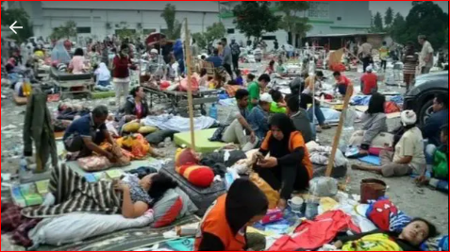
RENCANA KONTINJENSI
LAYANAN KESEHATAN
DATA KELOMPOK RENTAN, ORANG DENGAN KOMORBID & PENDUDUK DENGAN STATUS SUSPEK, PROBABLE, KONTAK ERAT & KONFIRMASI (+)
MEMBEDAKAN JALUR EVAKUASI DAN TEMPAT/LOKASI EVAKUASI PASIEN COVID
APD YANG MEMADAI UNTUK NAKES BAIK JENIS DAN JUMLAH
SARANA PENDUKUNG LAINNYA

Slide 15
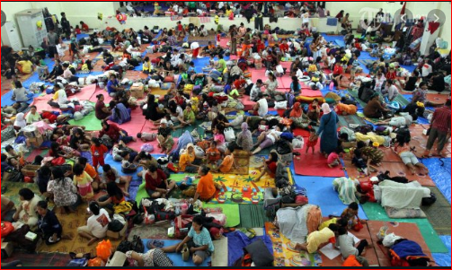
RENCANA KONTINJENSI
Lokasi khusus terpisah utuk suspek, probable, kontak erat & konfirmasi (+)
Lokasi tambahan untuk pengungsian menghindari penumpukan pengungsi
Pengaturan jalur masuk dan keluar
Kewajiban menggunakan masker
Penyediaan APD, sarana pemeriksaan suhu tubuh, cuci tangan dll
Mekanisme skrining, deteksi dini dan antrian
PENGUNGSIAN

Slide 16
STANDARD PELAYANAN KESEHATAN MINIMAL DENGAN ADAPTASI KEBIASAAN BARU
RHA (rapid health assessment) yang dilakukan juga menilai tentang kelompok rentan, kelompok yang harus diisolasi (suspek-probable-kontak erat-konfirmasi positif) serta identifikasi kebutuhan untuk pelayanan kesehatan dengan menerapkan adaptasi kebiasaan baru
Rencana operasi krisis kesehatan yang disusun diintegrasikan dengan adaptasi kebiasaan baru
Memobilisasi sarana prasarana kesehatan dan perbekalan kesehatan yang memadai
Pelayanan kesehatan kepada masyarakat terdampak berjalan sesuai standard dan telah menerapkan adaptasi kebiasaan baru
Mekanisme penerimaan bantuan tenaga kesehatan harus diintegrasikan dengan upaya pengendalian COVID-19
Mengintensifkan pemantauan dan perkembangan situasi (baik korban bencana dan kondisi terkait covid-19)
Melaksanakan komunikasi krisis kesehatan dengan memasukkan risiko penyebaran covid-19 di situasi bencana.

Slide 17
MEMBENTUK/MEMPERKUAT TIM RHA, EMT & PHRRT
Memahami sistem klaster
Memahami proses registrasi sebelum bertugas
Memahami sistem pelaporan bencana termasuk terkait COVID-19
Memahami pengelolaan sampah medis & non medis termasuk untuk pencegahan penyebaran COVID-19
Menjamin perlengkapan tim yang memadai, termasuk untuk mencegah penyebaran COVID-19
Memahami manajemen air bersih & memastikan aman dari penyebaran COVID-19
EMT → paham manajemen korban meninggal dan pengelolaan rujukan

Slide 18
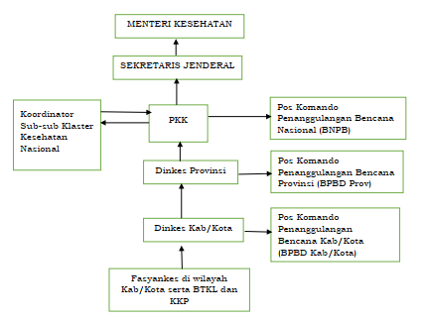
Sistem Informasi Terintegrasi COVID-19
Data & Informasi krisis kesehatan akibat bencana
Data dan informasi tentang risiko dan penyebaran COVID-19
Fasyankes, Pos Kesehatan, BTKL & KKP

Slide 19
PEMBERDAYAAN MASYARAKAT
Pemberdayaan masyarakat dilakukan dengan membangun pemahaman dan kemandirian keluarga dan masyarakat melalui komunikasi, informasi edukasi terkait pengurangan risiko krisis kesehatan yang terintegrasi dengan adaptasi kebiasaan baru.
Pedoman Pemberdayaan Masyarakat dalam Penanggulangan Bencana dan Krisis Kesehatan pada Masa COVID-19 dapat diunduh di https://bit.ly/pedomanbencanasaatcovid

Slide 20
03. Upaya Masyarakat Dalam Mengelola Bencana/Krisis Kesehatan Pada Masa Covid-19
Pra Krisis kesehatan
Upaya kesiapsiagaan
Individu dan Keluarga
Darurat Krisis kesehatan
Pasca Krisis kesehatan

Slide 21
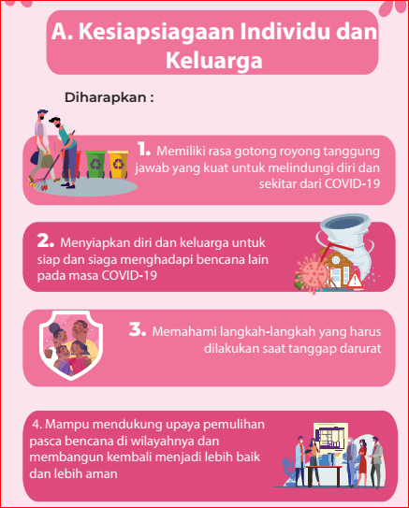
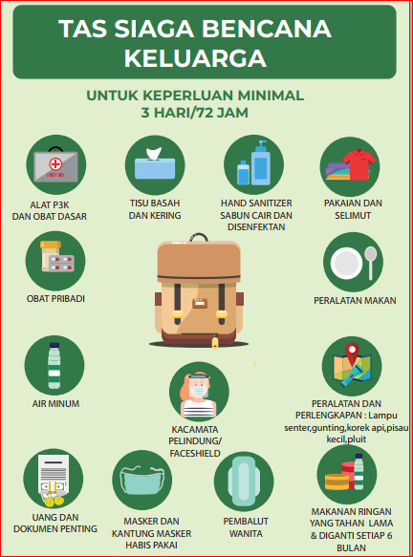
Memahami ancaman bencana
Membuat rencana darurat keluarga
Memantau informasi bencana dari media / pihak berwenang
Membudayakan Germas
Disiplin menerapkan Protokol Covid-19
Mengidentifikasi lokasi Fasyankes diwilayahnya
Menyiapkan Tas Siaga Bencana

Slide 22
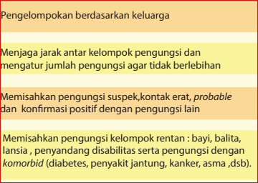
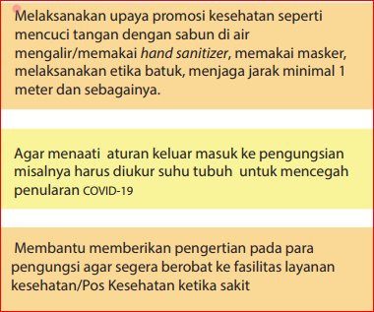
Kesiapsiagaan Individu dan Keluarga
Tetap tenang dan tidak panik, berusaha agar tetap menerapkan protocol kesehatan
menyelamatkan diri bantu keluarga, kelompok rentan ke tempat aman/titik kumpul yang disepakati
Bila harus mengungsi, melaksanakan prinsip di pengungsian untuk mencegah penyebaran Covid-19

Slide 23
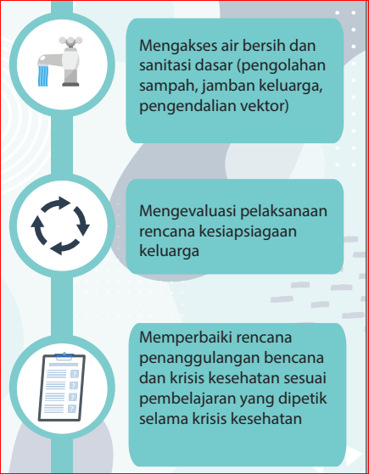
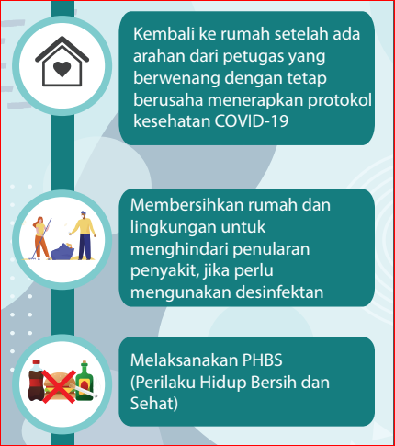
Kesiapsiagaan Individu dan Keluarga

Slide 24
Memahami ancaman bencana
Membuat rencana darurat keluarga
Memantau informasi bencana dari media / pihak berwenang
Membudayakan Germas
Disiplin menerapkan Protokol Covid-19
Mengidentifikasi lokasi Fasyankes diwilayahnya
Menyiapkan Tas Siaga Bencana

Slide 25
Kesiapsiagaan Individu dan Keluarga
Tetap tenang dan tidak panik, berusaha agar tetap menerapkan protocol kesehatan
menyelamatkan diri bantu keluarga, kelompok rentan ke tempat aman/titik kumpul yang disepakati
Bila harus mengungsi, melaksanakan prinsip di pengungsian untuk mencegah penyebaran Covid-19

Slide 26
Kesiapsiagaan Individu dan Keluarga

Slide 27
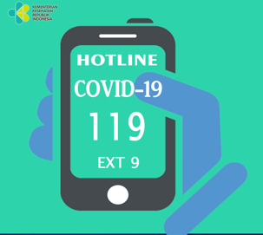
Terima Kasih
know ur hazard
reduce d’vulnerability
improve d’capacity
Pusat Krisis Kesehatan Kemenkes
pkk_kemkes
infoppkk
081212123119
Website : pusatkrisis.kemkes.go.id
E- mail : pusatkrisis@kemkes.go.id

